Slide 1
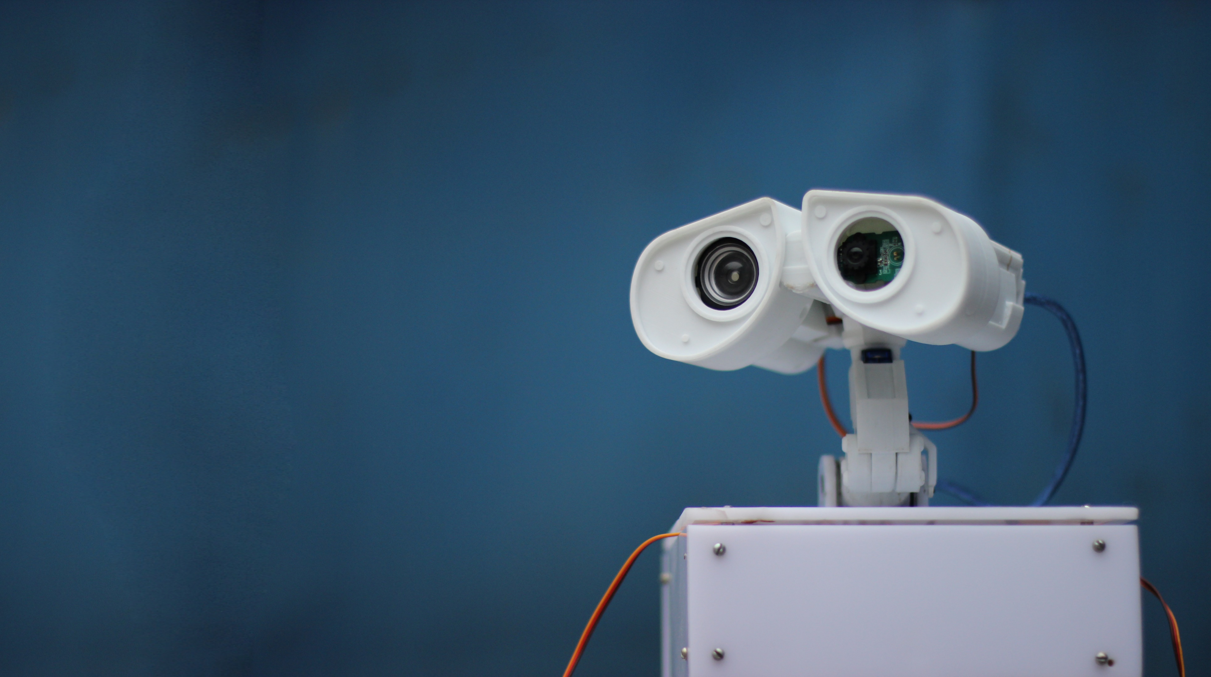
BUILD N LEARN
ИТА ЮФУ ИКТИБ
ВВЕДЕНИЕ В ИНЖЕНЕРНУЮ ДЕЯТЕЛЬНОСТЬ ВТОРОЙ ТВОРЧЕСКИЙ ПРОЕКТ
«РАЗРАБОТКА ПРОГРАММНО-АППАРАТНОГО КОМПЛЕКСА МОБИЛЬНОГО РОБОТА»
РУКОВОДИТЕЛЬ КОМАНДЫ ВОЛОШИН А.В.

Slide 2
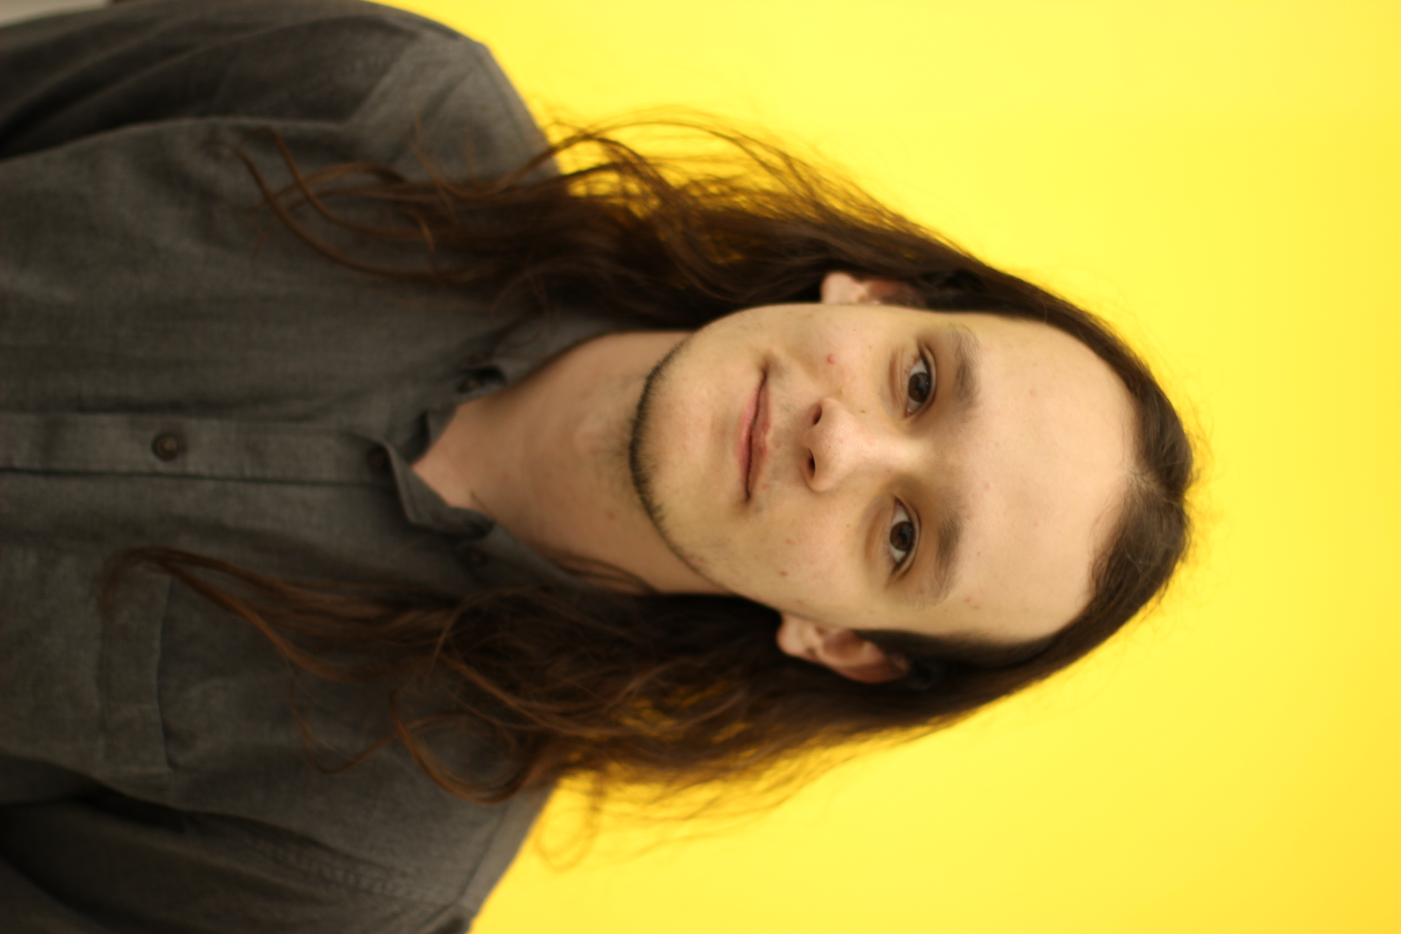
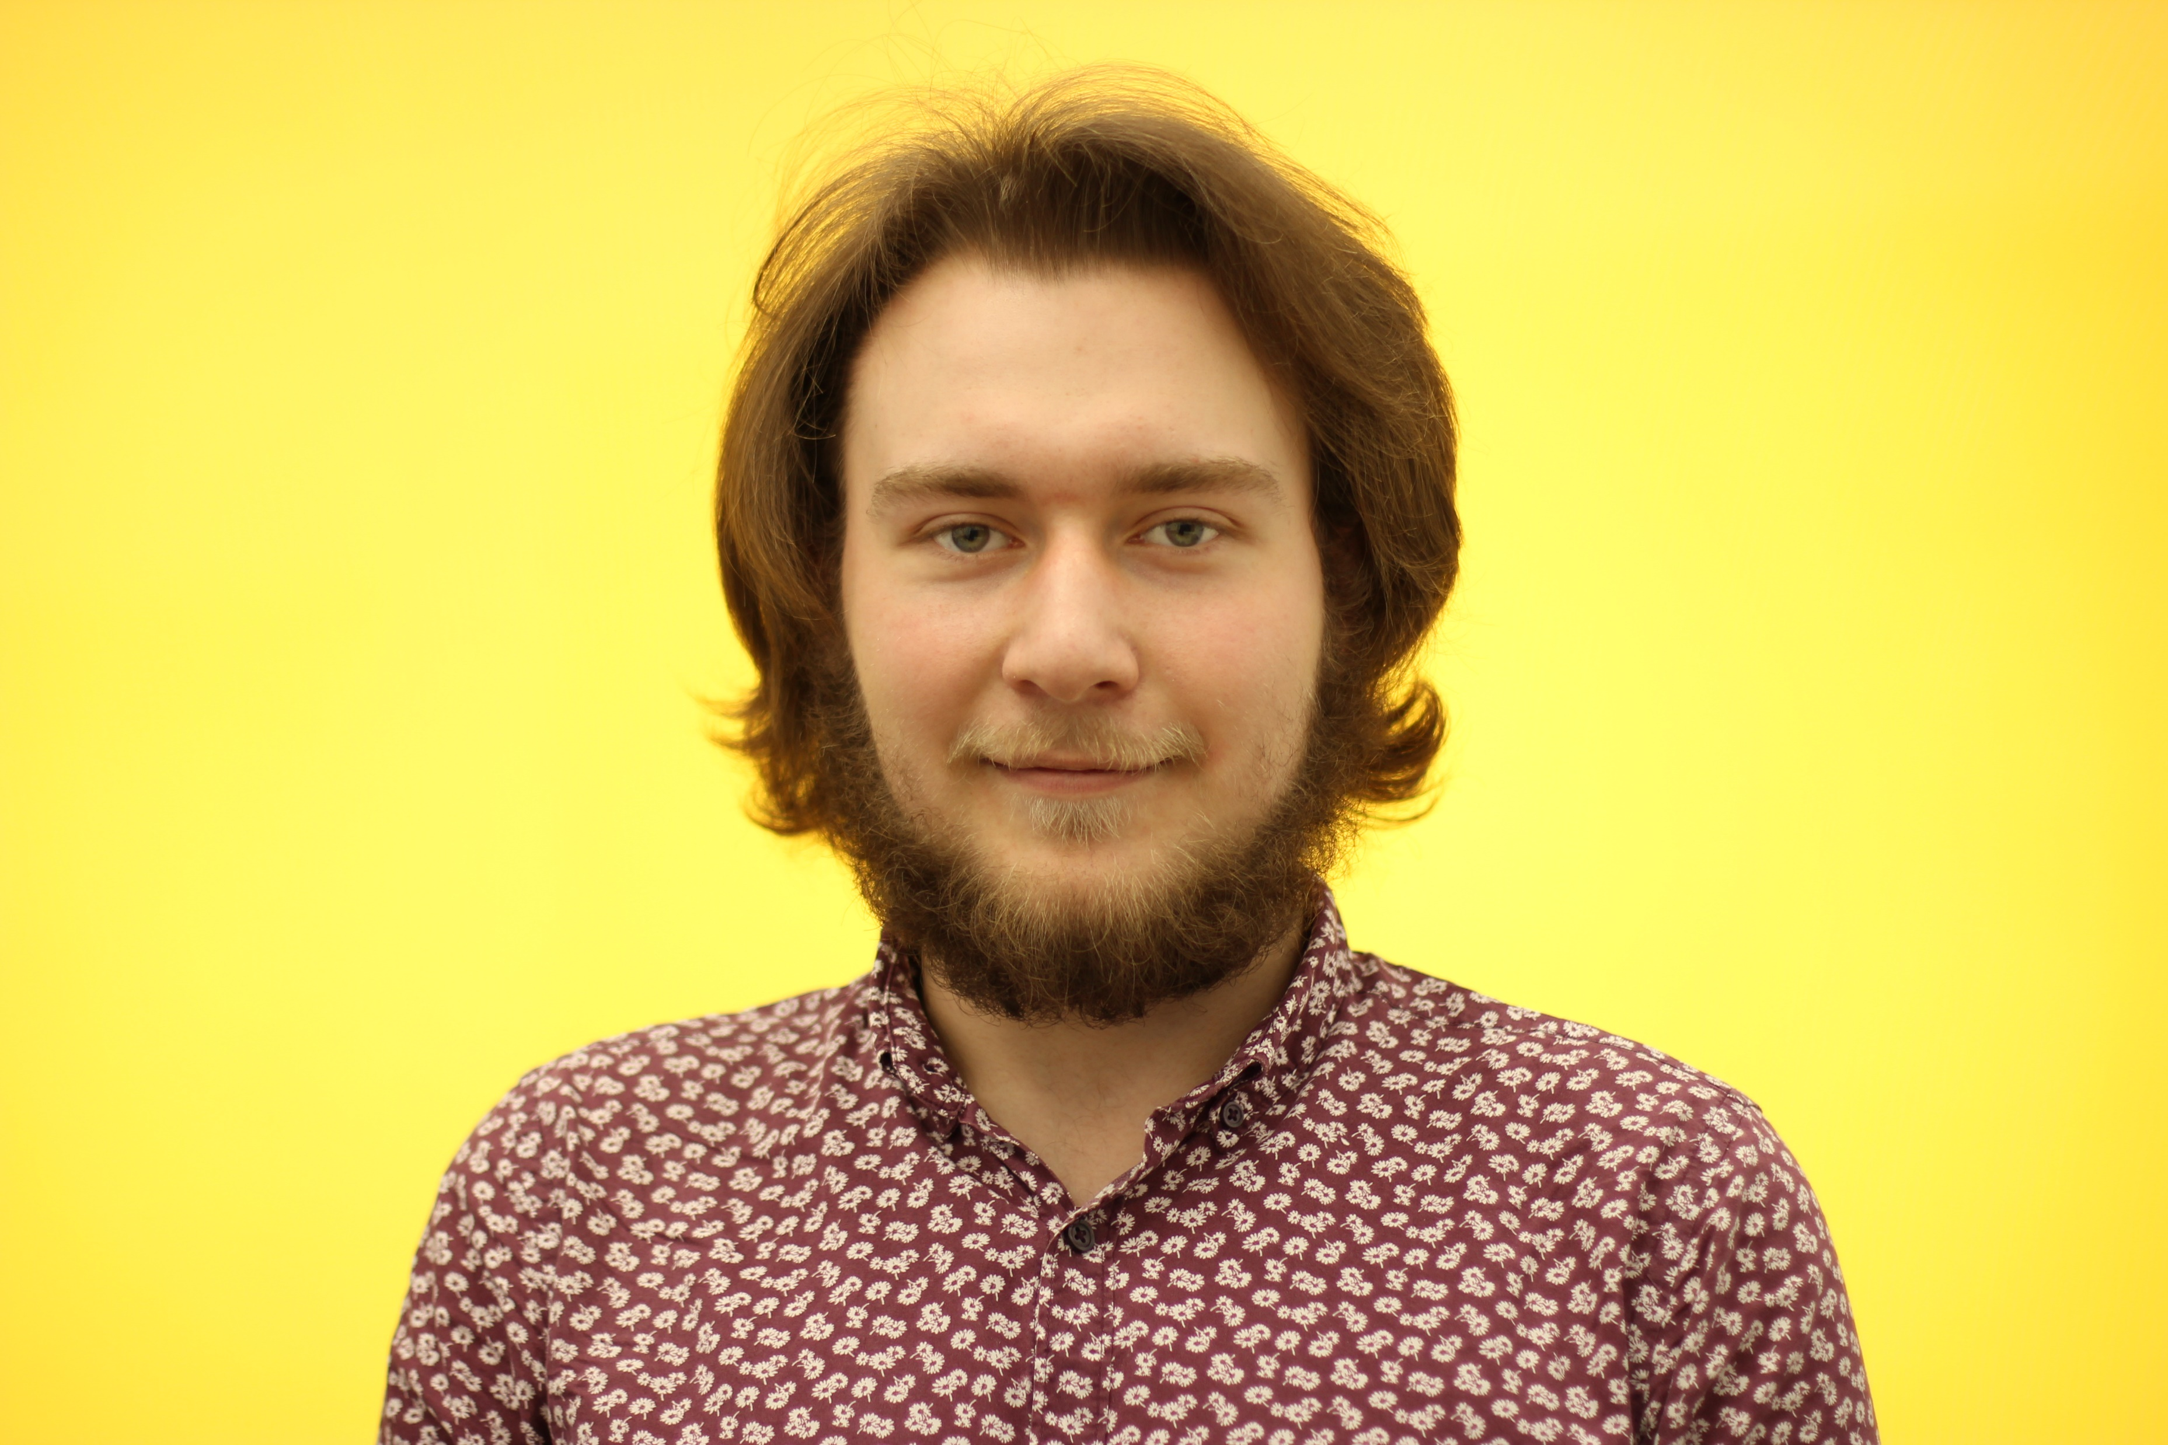
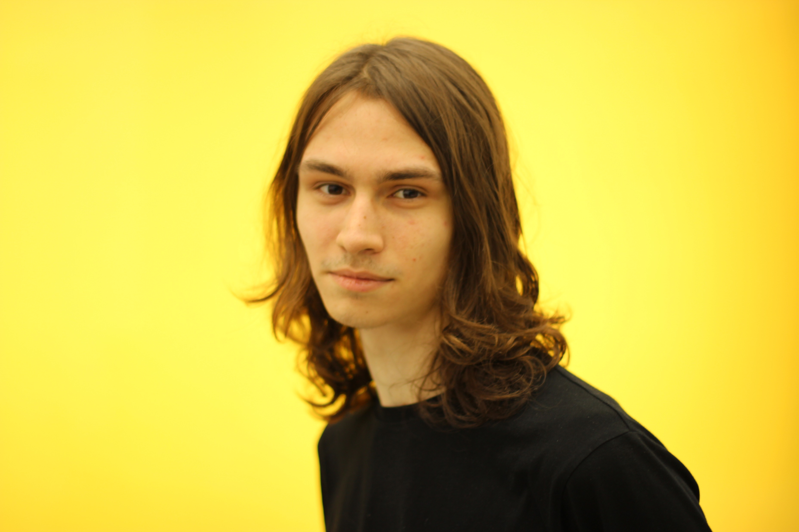
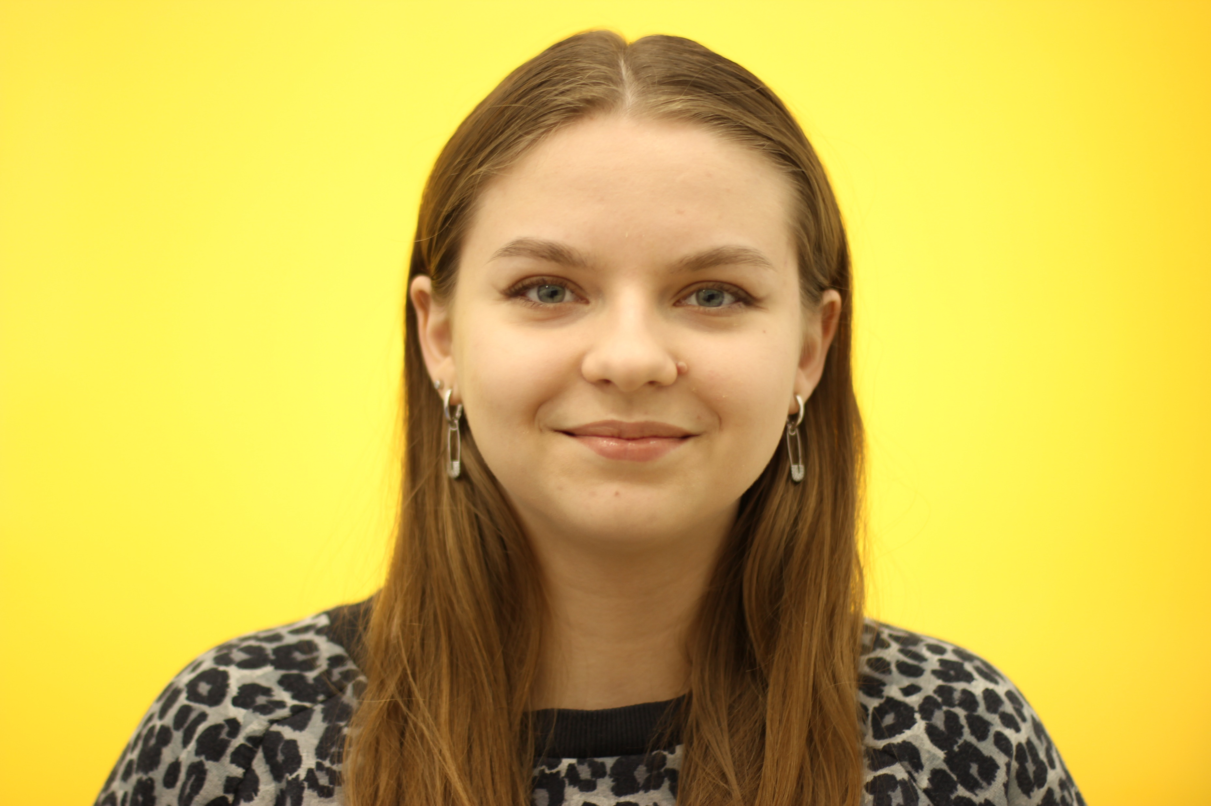
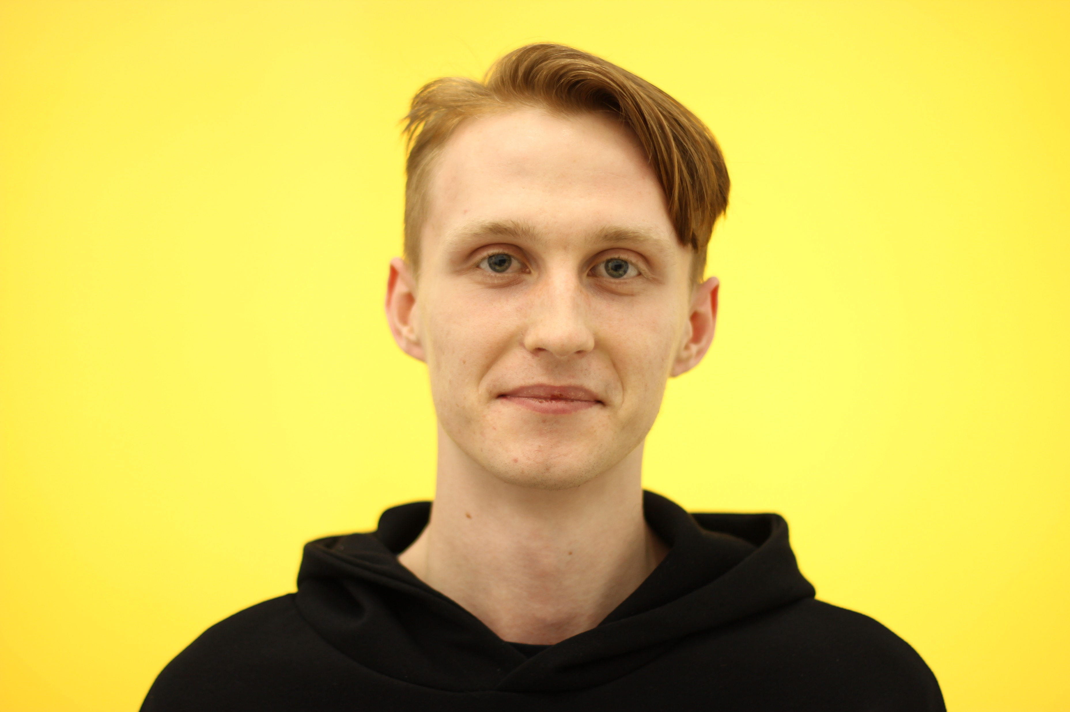
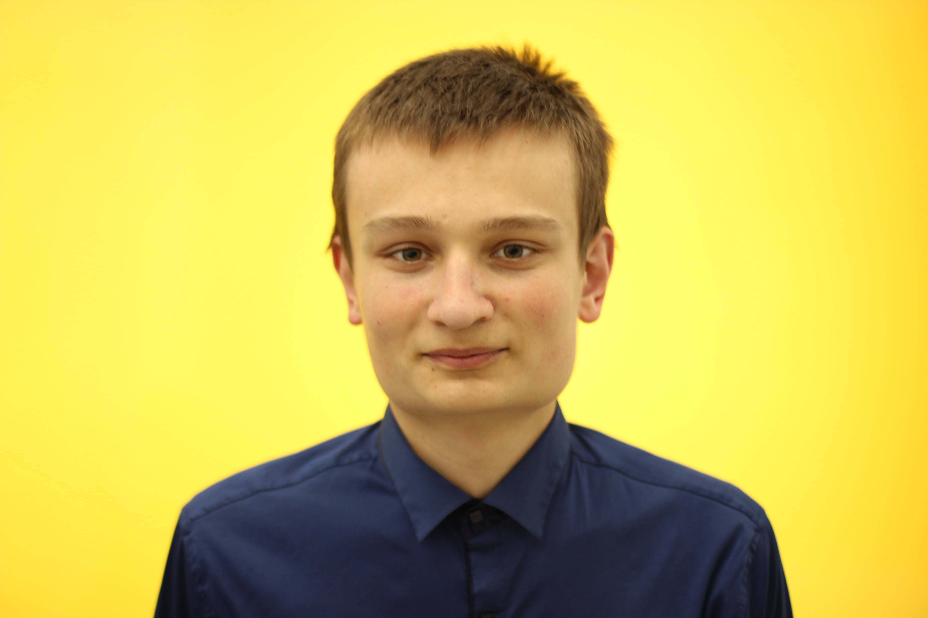
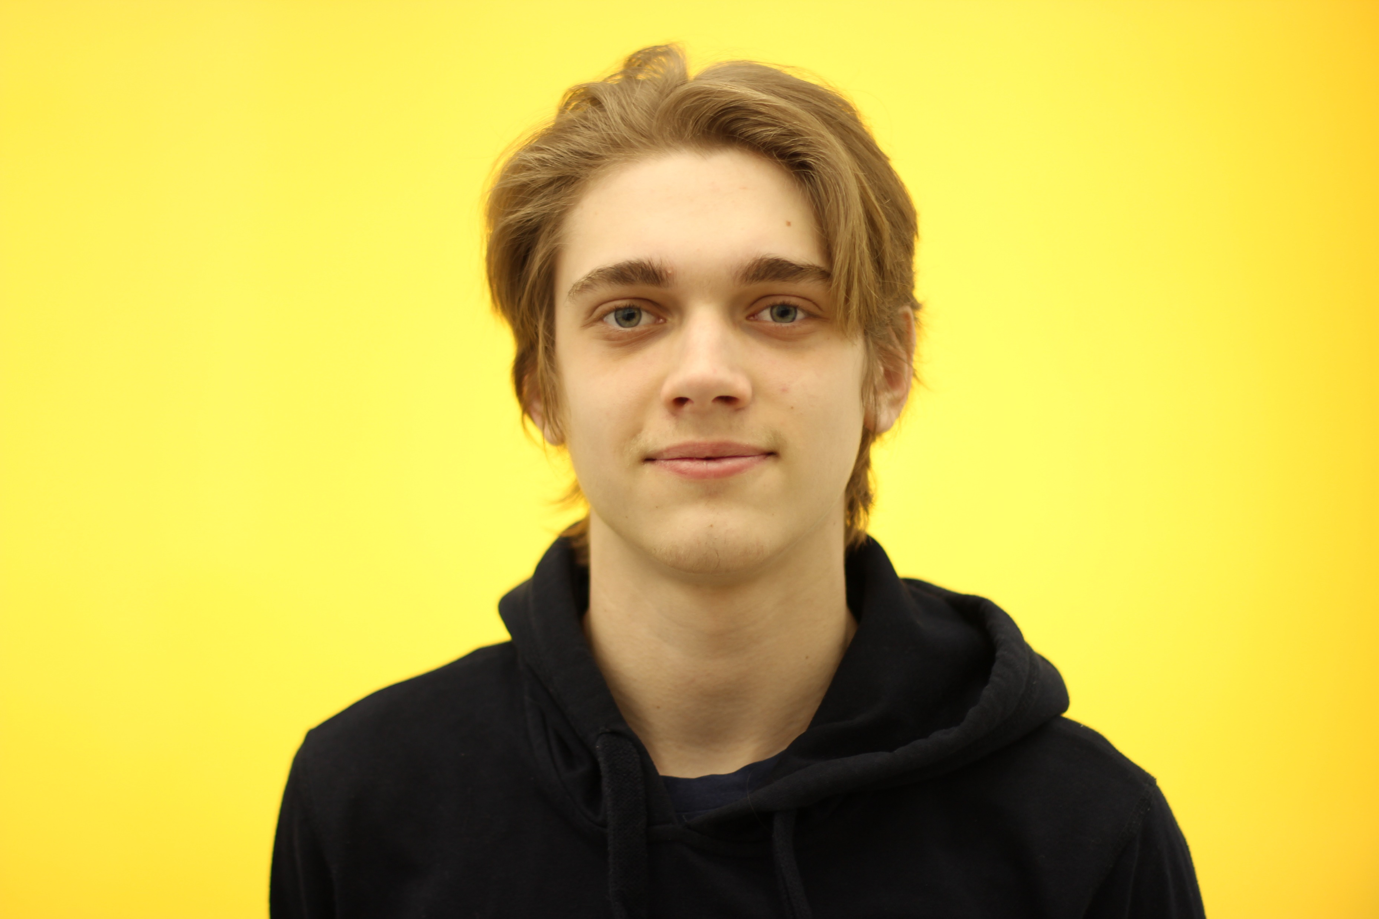
КОМАНДА ПРОЕКТА
Ледерер П.А.
Кочубей Д.С.
Жалнин Д.И.
Пучкова А.Д.
Калитин А.В.
Мокскаленко А.С.
Неприн М.А.

Slide 3
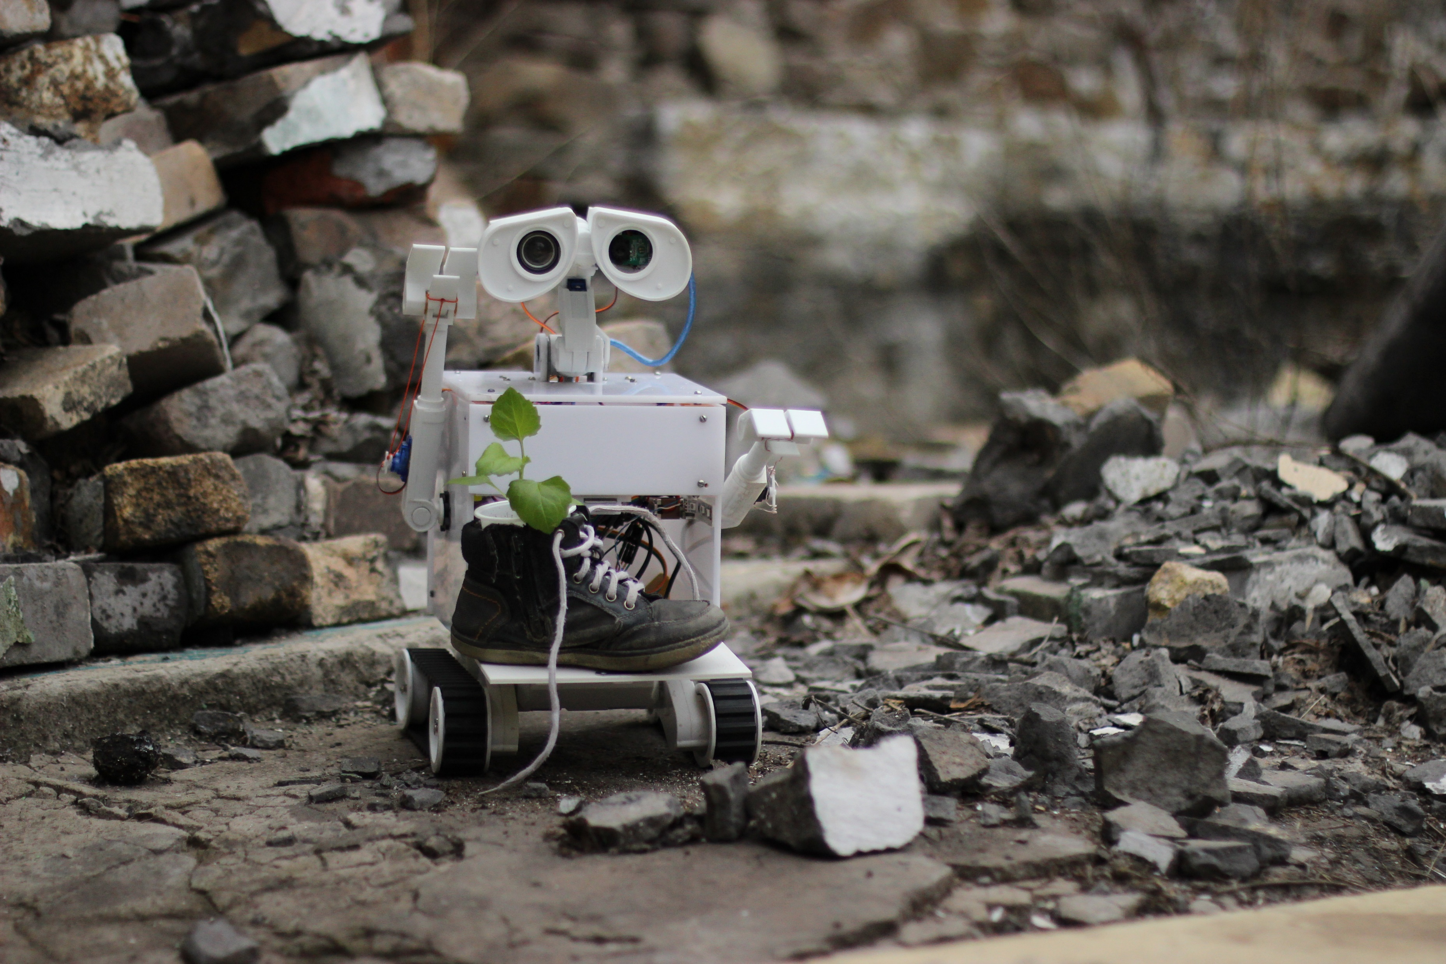
ПРОДУКТ ПРОЕКТА
Результат выполнения проекта: демонстрационный прототип робота-официанта.
За основу дизайна взят главный герой анимационного фильма «WALL-E».

Slide 4
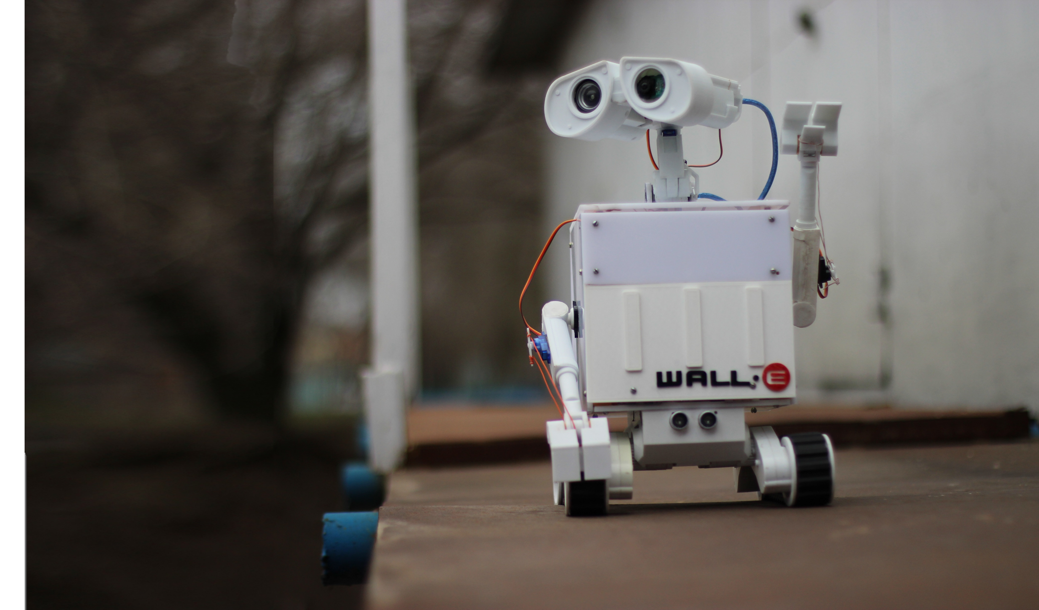
ПРОБЛЕМА
Наш проект позволяет повысить эффективность работы персонала, снизить трудозатраты. Особенную актуальность проект приобрел после введения режима самоизоляции, так как с его использованием появляется возможность свести к минимуму контакт с людьми.
Потенциальная сфера применения -кафе, рестораны, торговые центры. Универсальность продукта проекта позволит расширить круг потенциальных клиентов до медицинских и государственных учреждений.

Slide 5
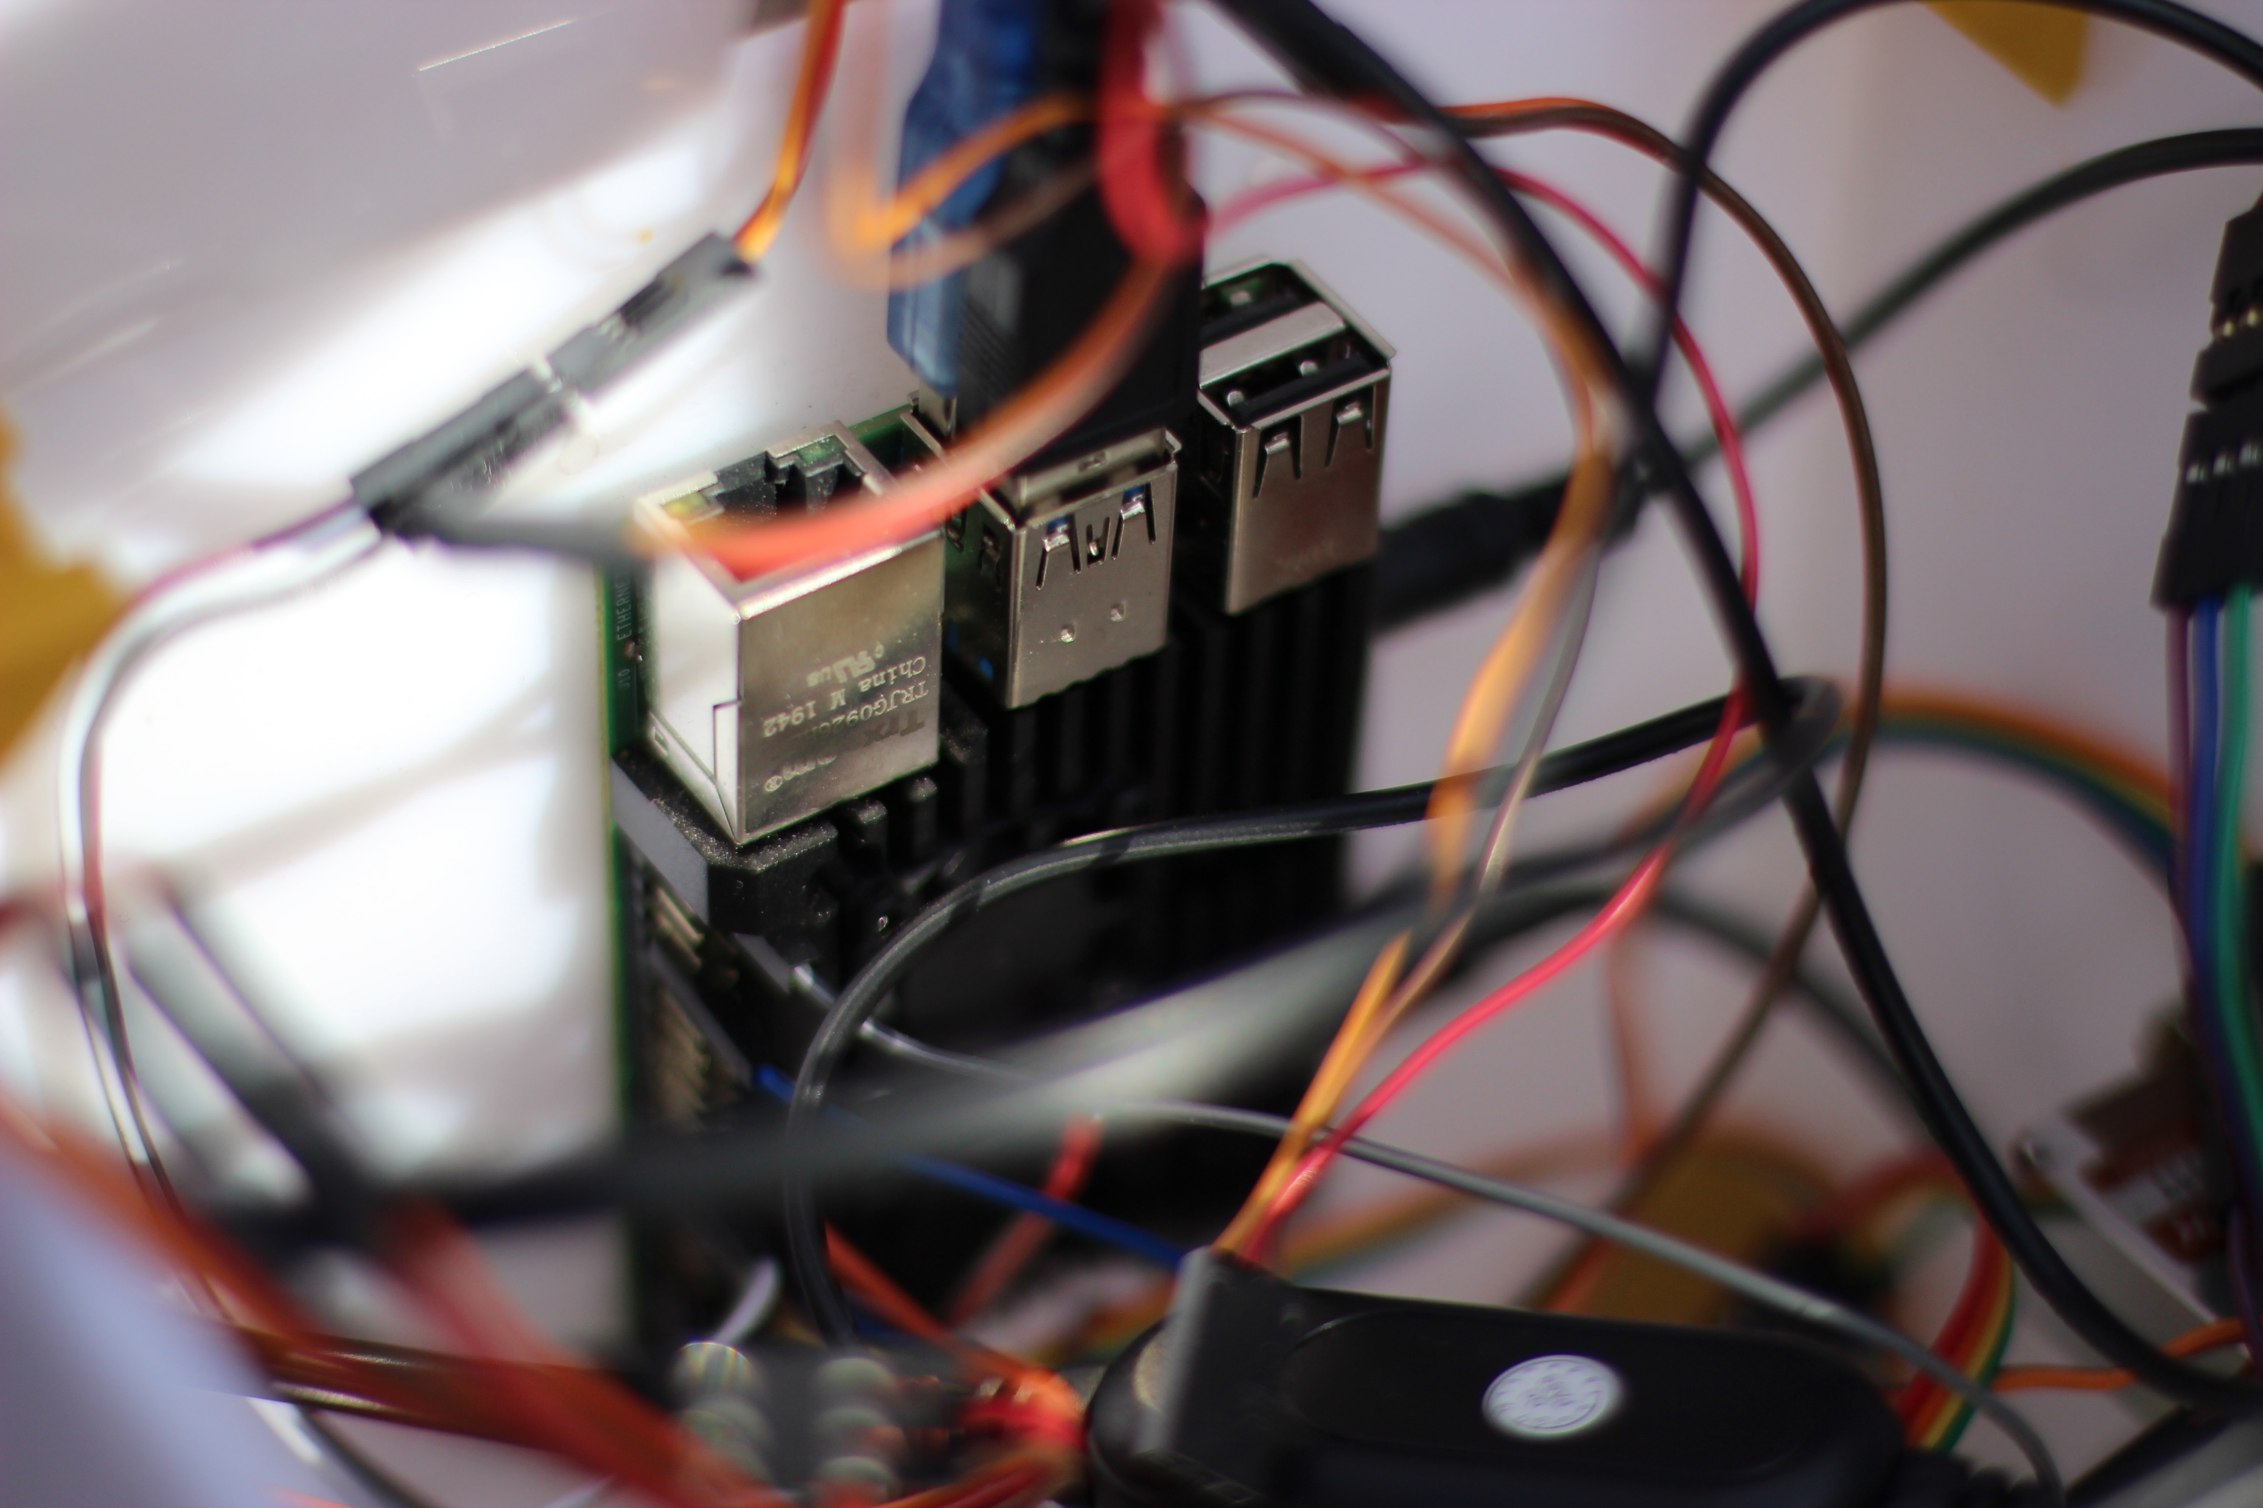
ТЕХНОЛОГИЯ РЕШЕНИЯ ПРОБЛЕМЫ
Проект реализован с использованием микрокомпьютера raspberry pi 4, обеспечивающего достаточно ресурсов для разработки при низкой потребляемой мощности и удовлетворительном быстродействии для поставленной задачи.

Slide 6
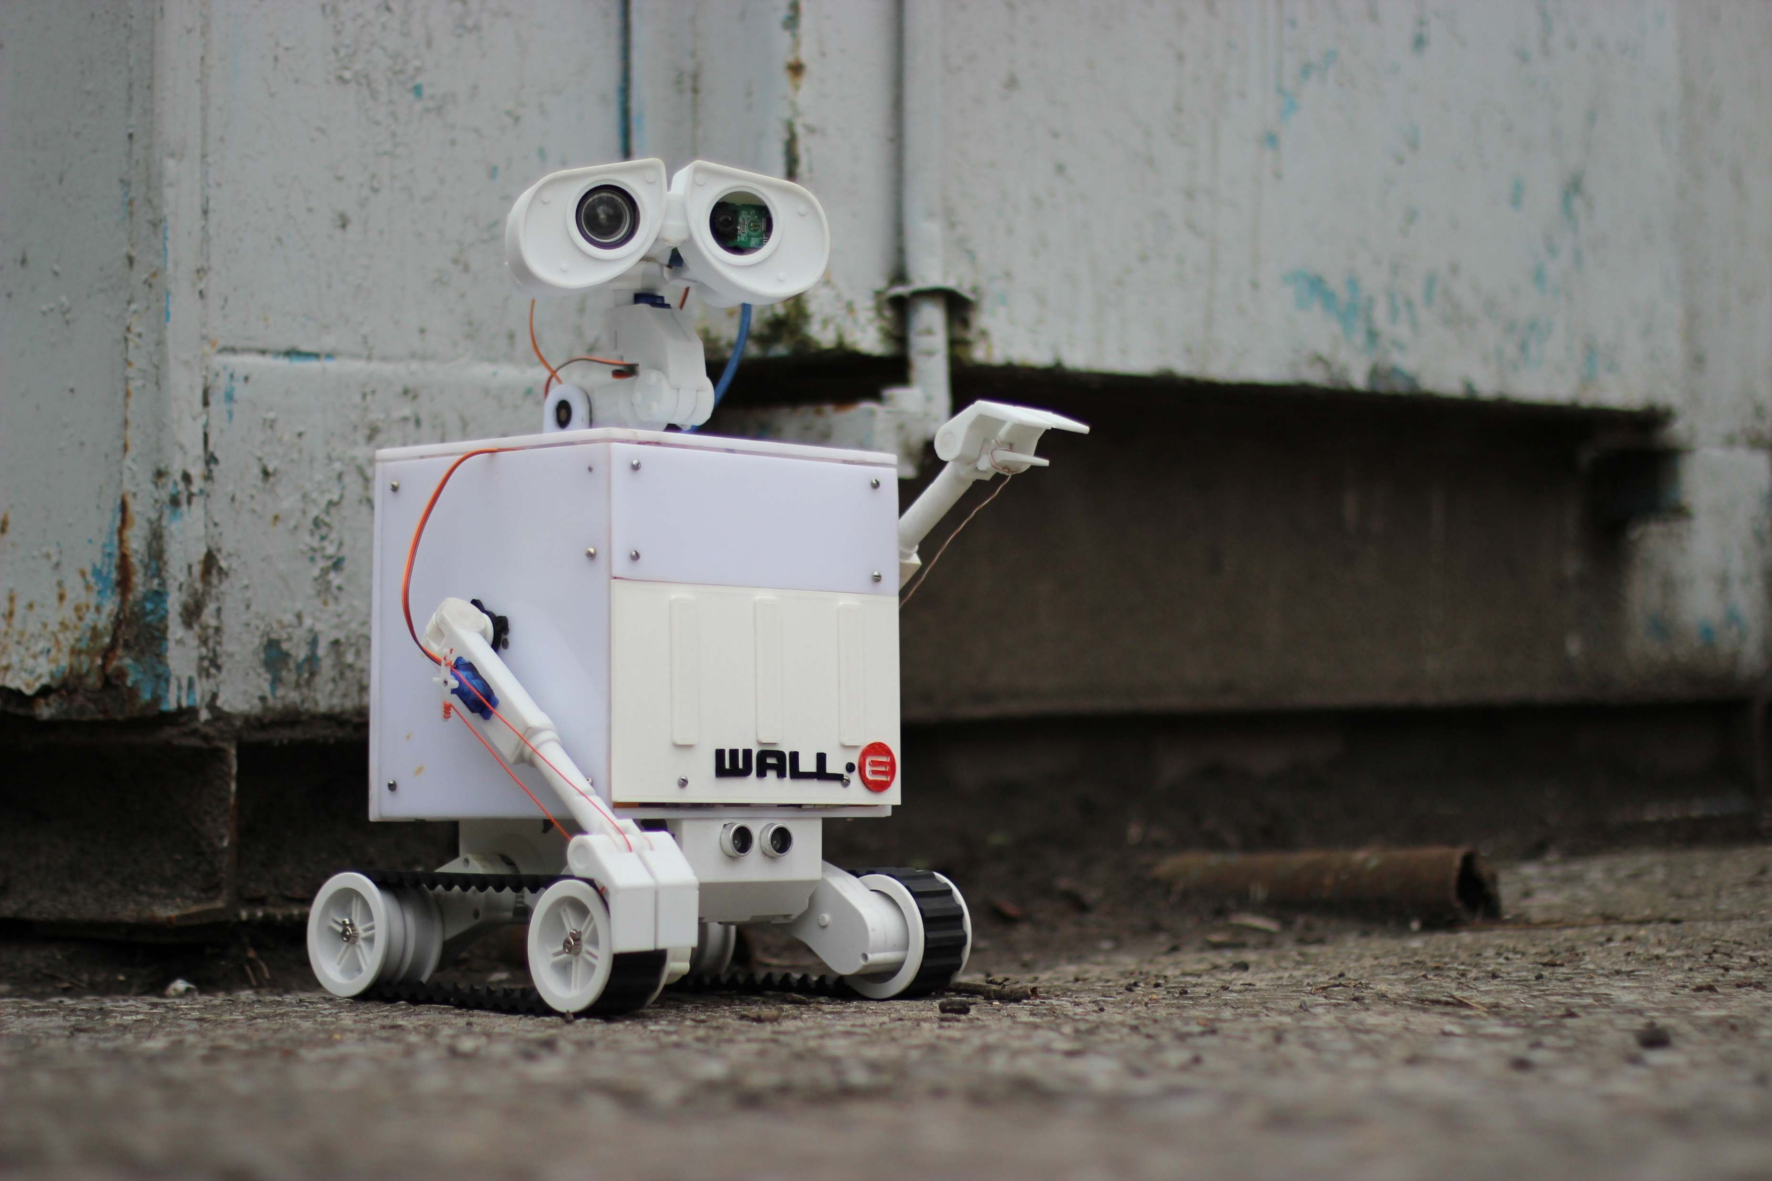
ТЕХНИЧЕСКОЕ ЗАДАНИЕ
Спроектировать мобильного робота и разработать информационно-управляющую систему:
алгоритмы управления и программное обеспечение мобильного робота
Использовать высокоуровневые объектно-ориентированный языки программирования C++,Python, Java
Результат выполнения проекта: демонстрационный прототип мобильного робота.

Slide 7
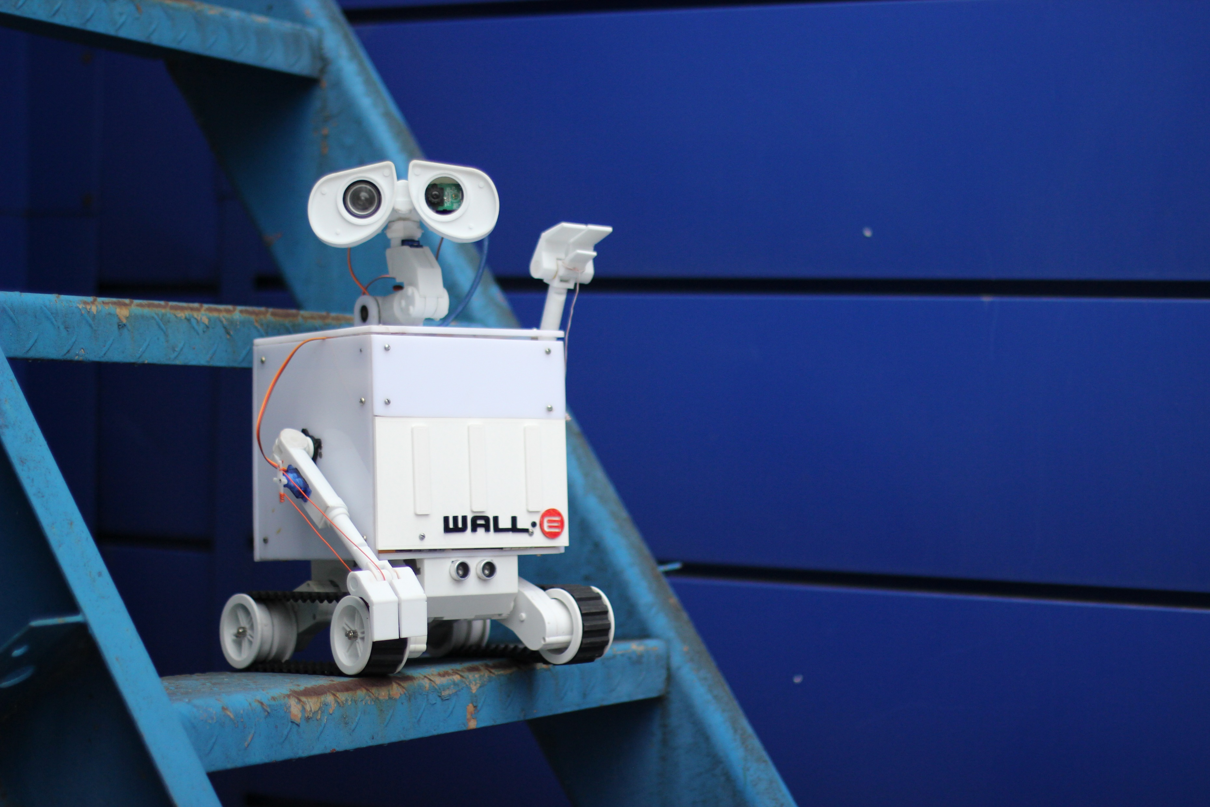
В роботе реализованы следующие системы:
Распознавания речи
Компьютерного зрения
Электронно-механическая система
Административный Web-сайт
Мобильное приложение для ручного управления

Slide 8
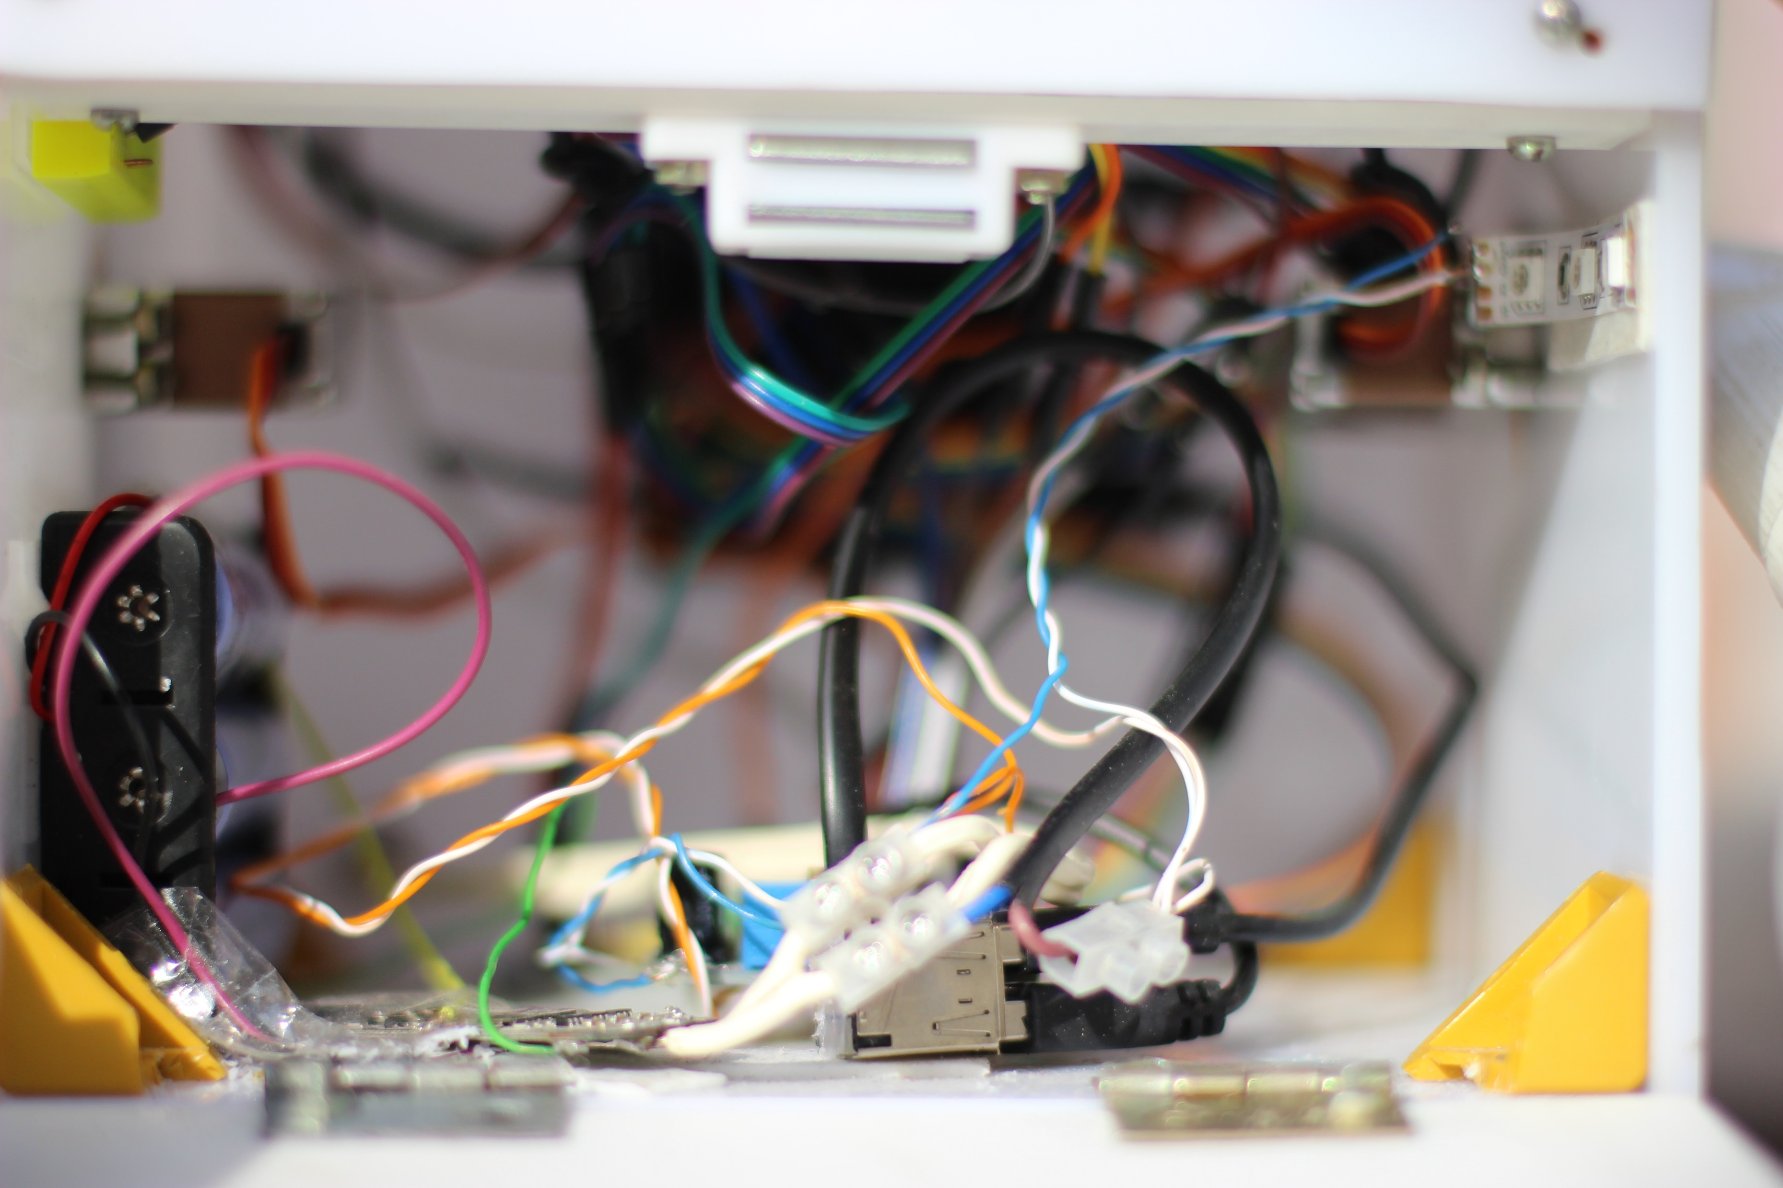
Архитектура системы (ROS)
компьютерное зрение
ультразвуковой датчик расстояния
Подсистемы
сервоприводы
гусеничное шасси
Android-приложение управления
распознавание голоса
синтез голоса
Приложение для заказа
ручной режим
автономный режим
Web-интерфейс

Slide 9
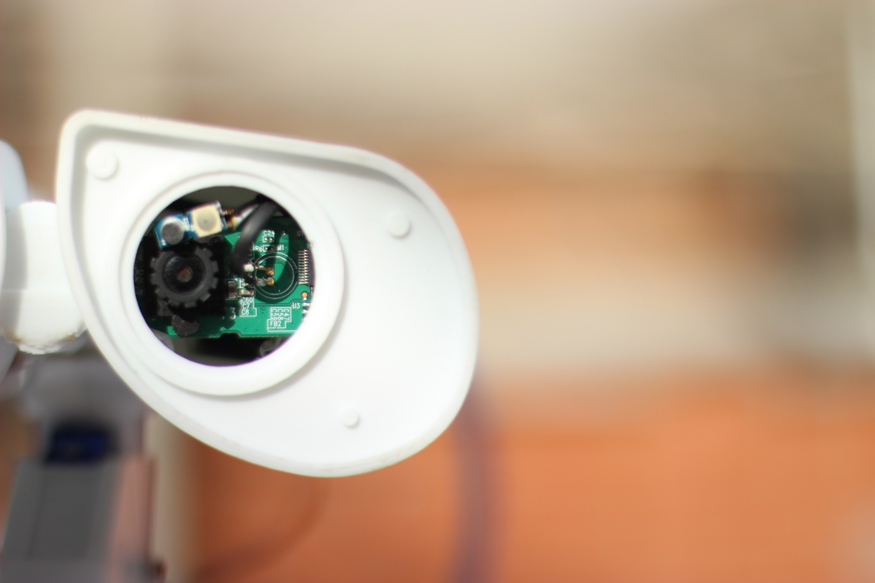
Распознавание объектов и их цветов, определение дистанции до объектов реализовано программно. Для трансляции изображения с камеры используется библиотека OpenCV.

Slide 10
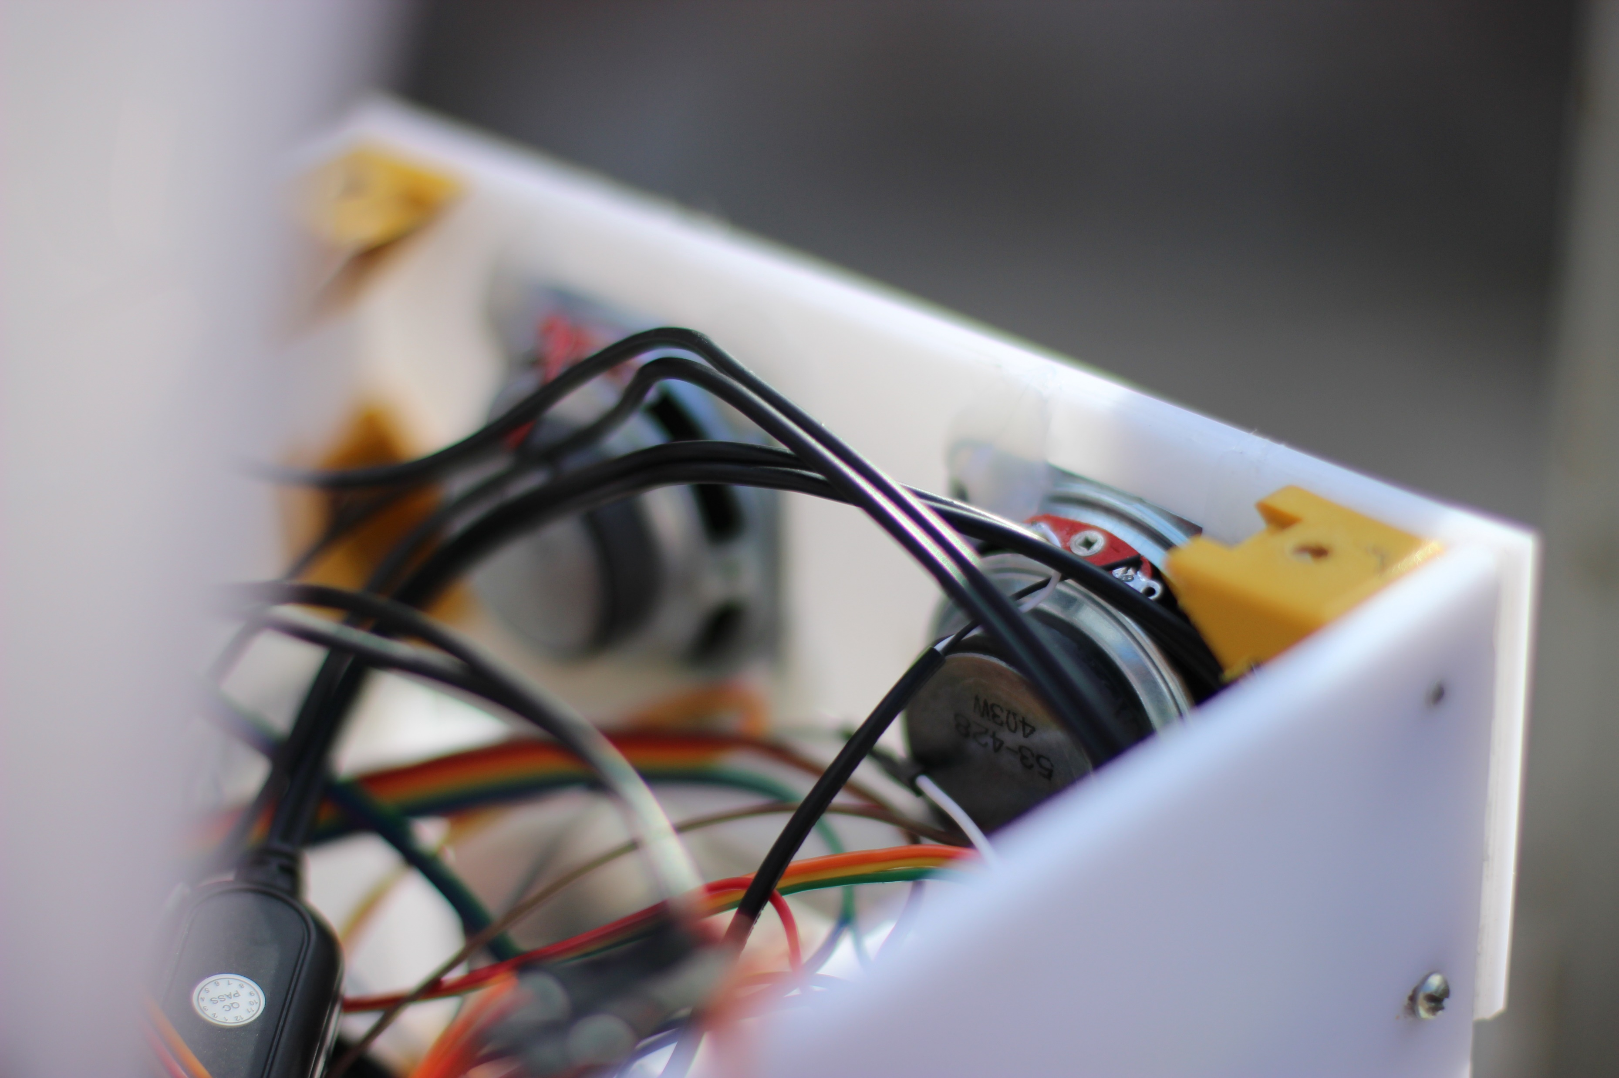
Распознавание и синтез голоса выполнен с использованием библиотек
SpeechRecognition и espeak.

Slide 11
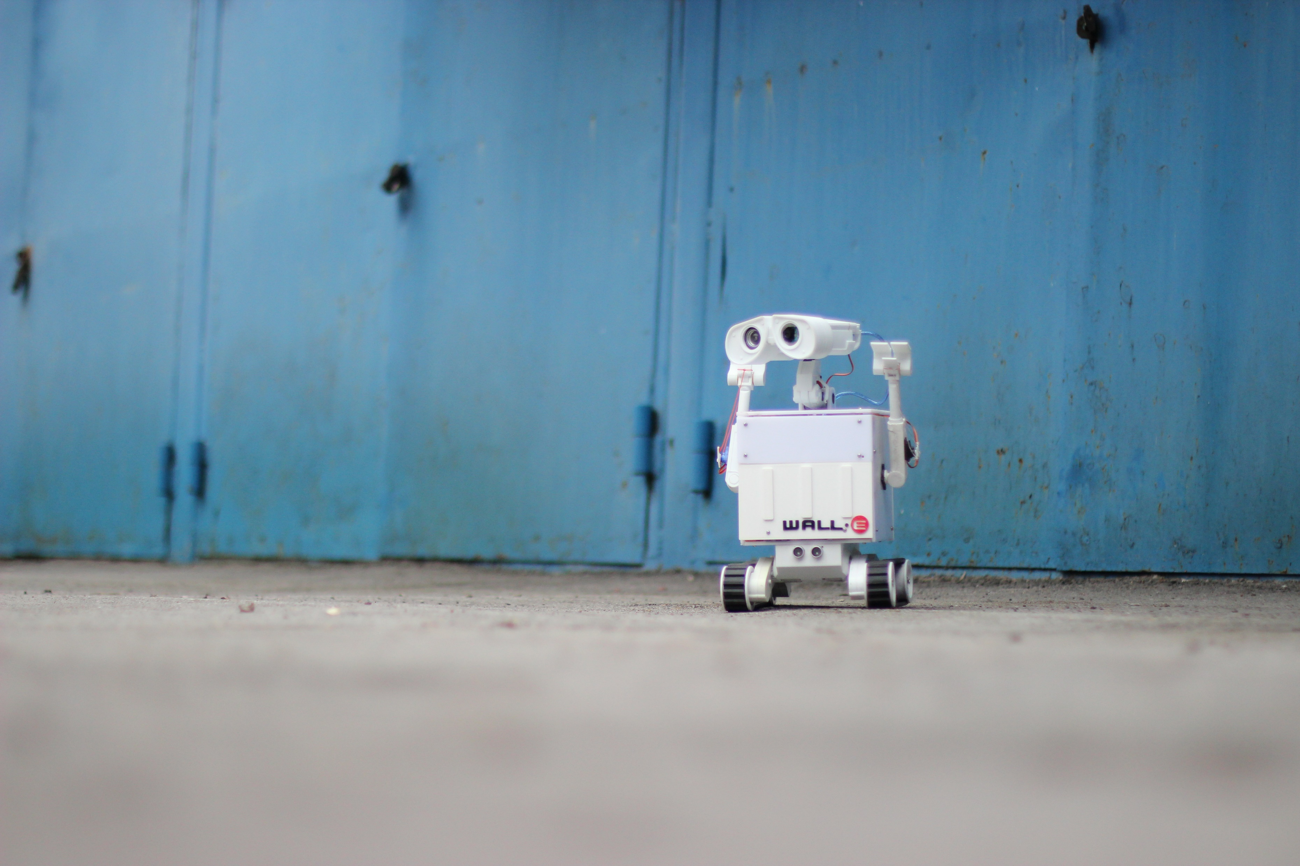
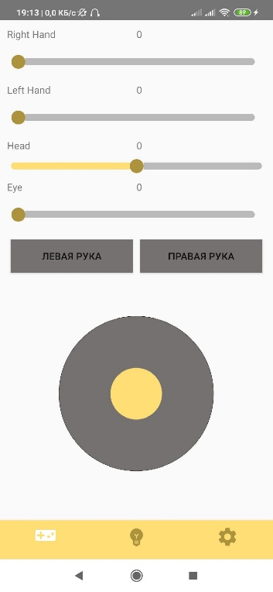
Пульт
управления
Мобильное приложение обеспечивает управление роботом в ручном режиме. При запуске пользователь попадает на фрагмент с пультом управления.
Через приложение можно менять направление и скорость движения, поворот головы и глаз, положение рук и кистей. Для создания приложения был выбран язык Java.

Slide 12
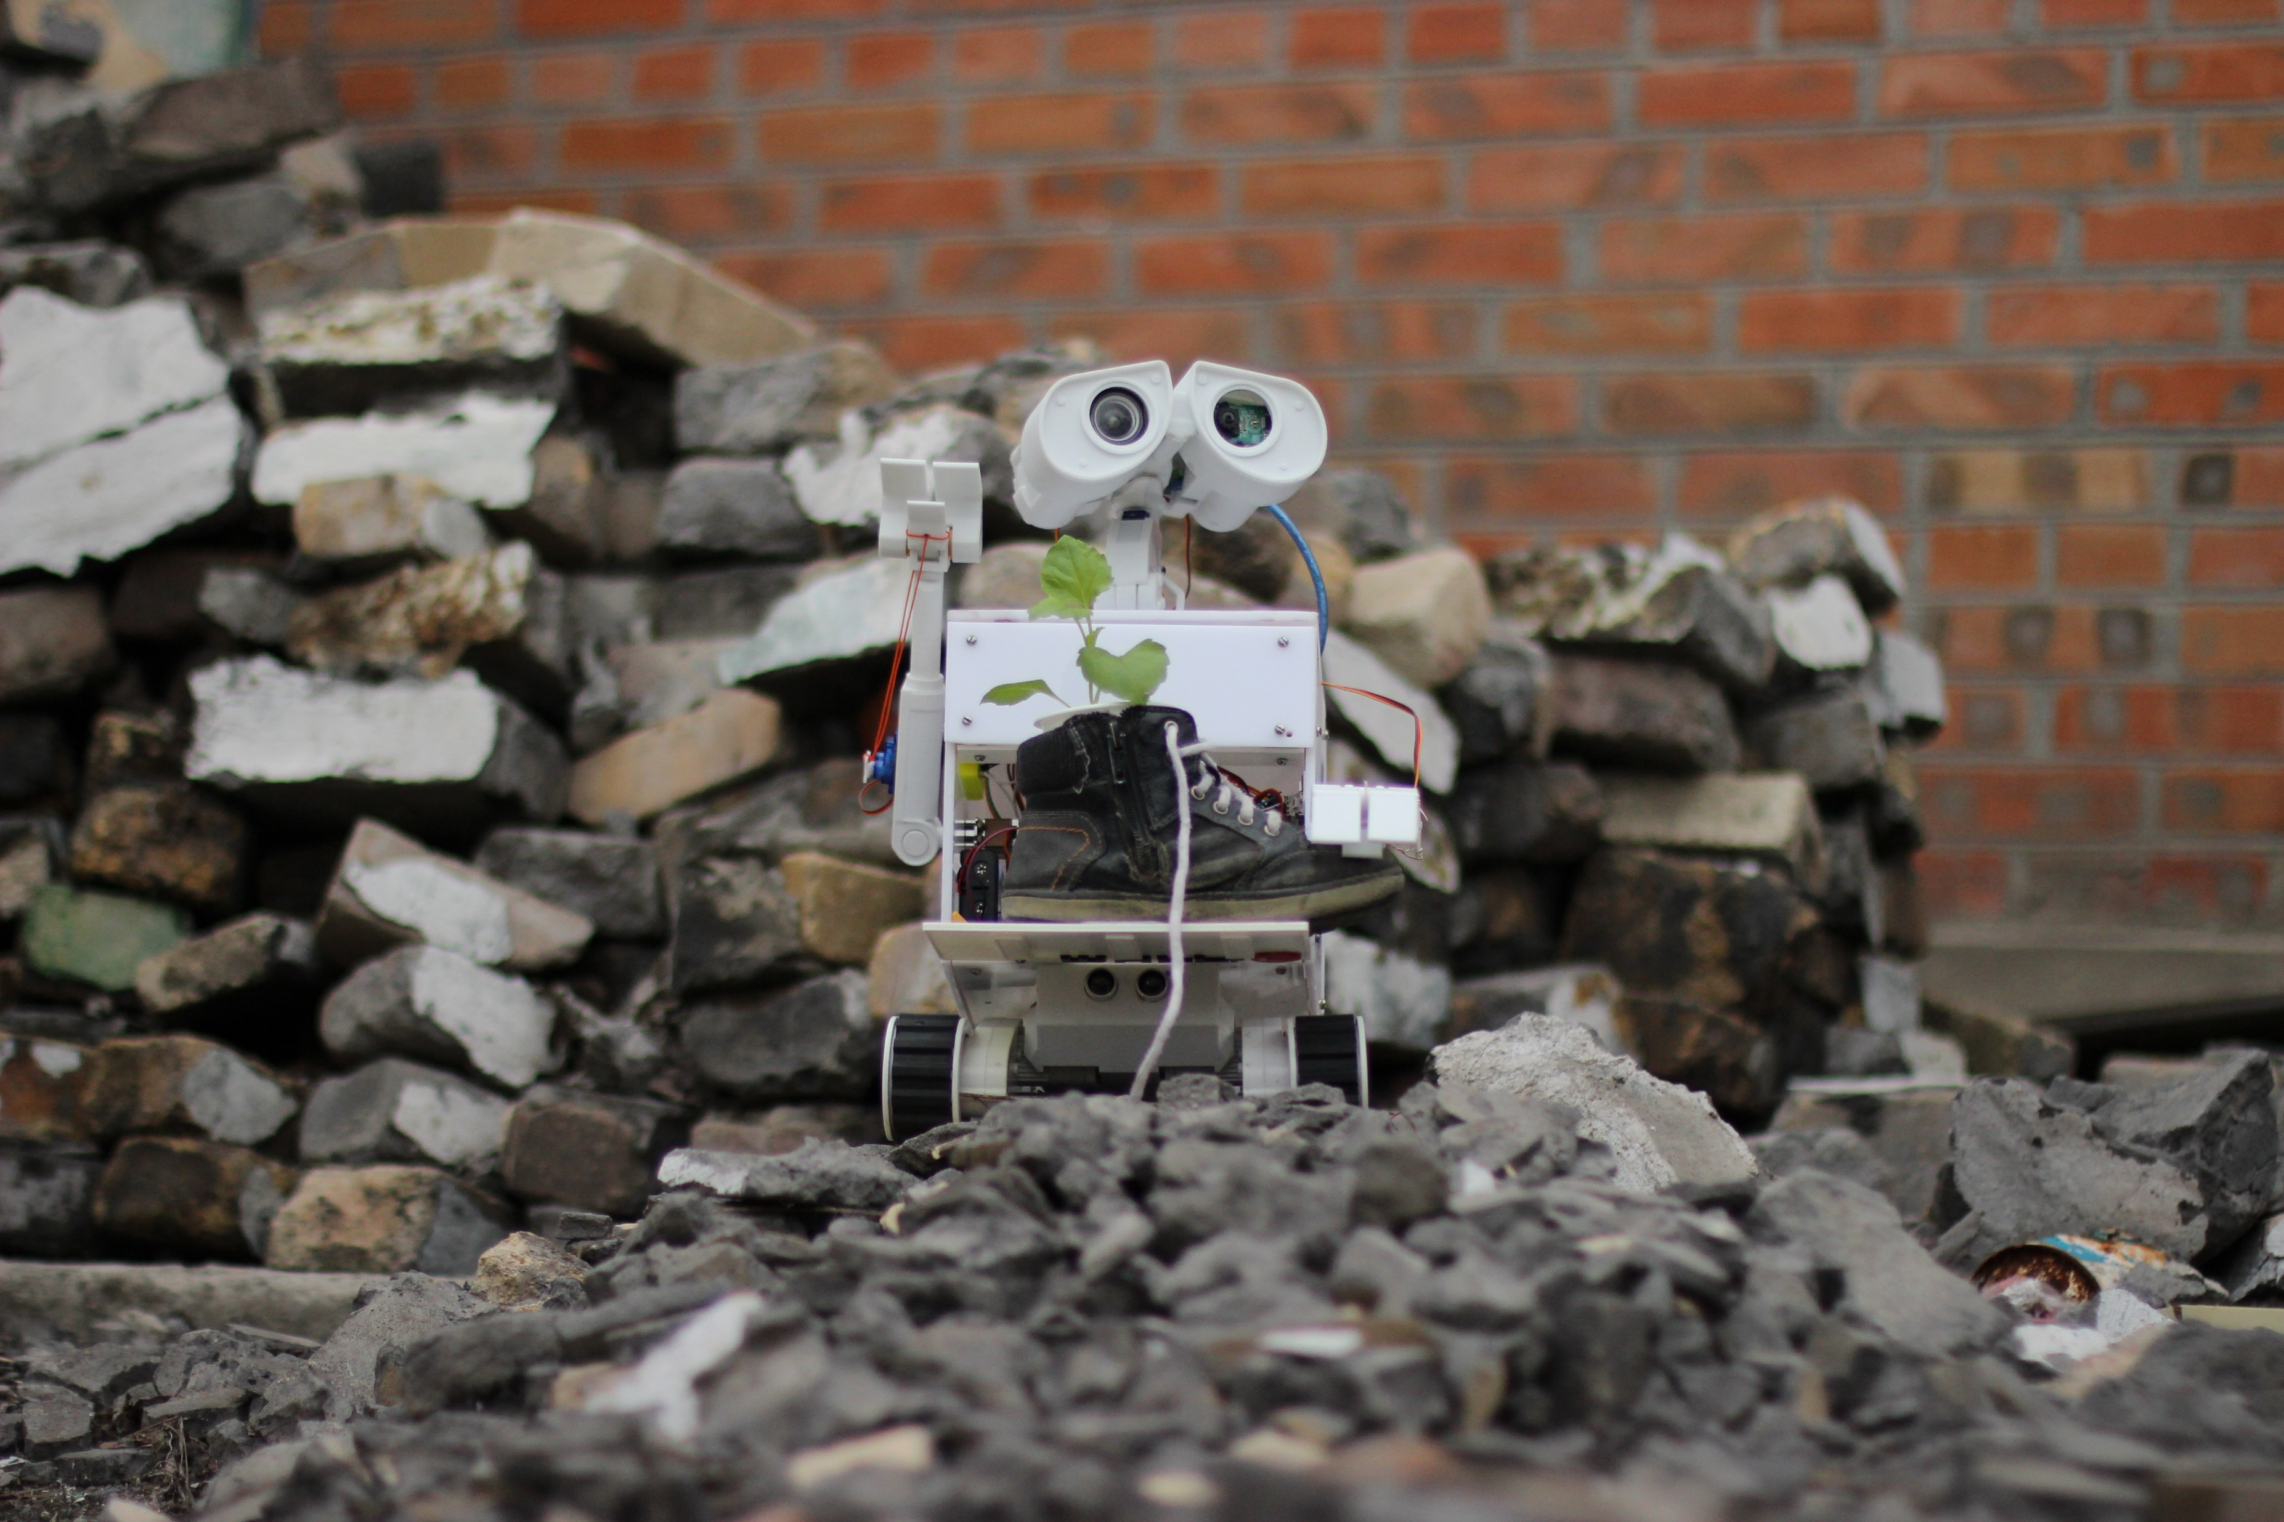
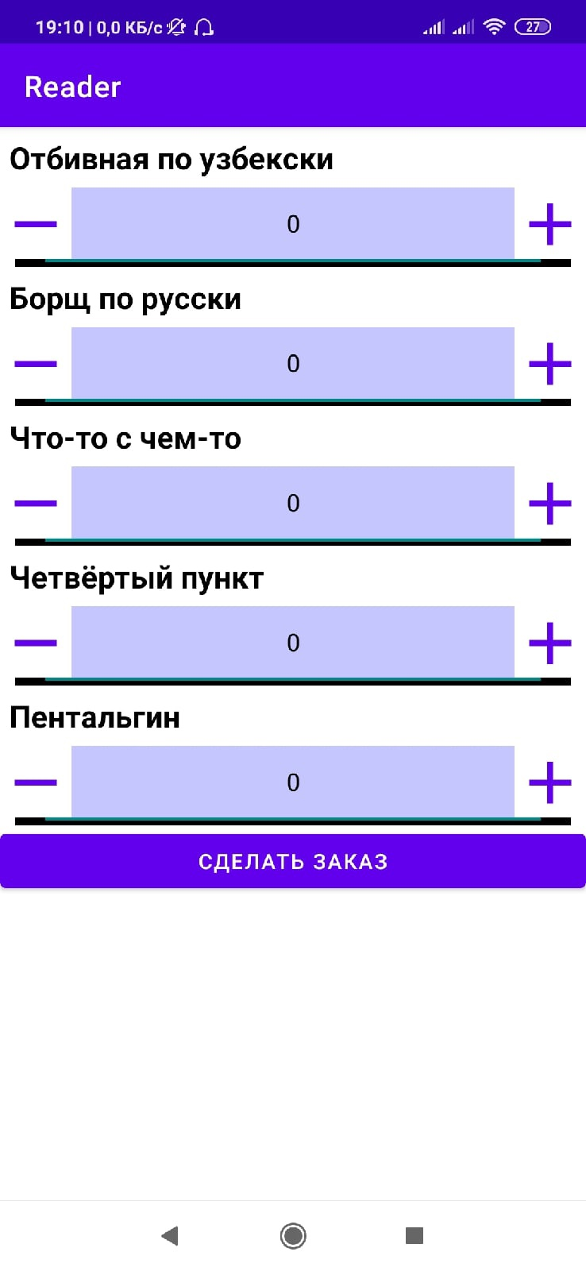
Пользовательское приложение
Пользователь самостоятельно формирует заказ из предложенных блюд, сканирует qr-код на столе и вызывает робота для совершения заказа.

Slide 13
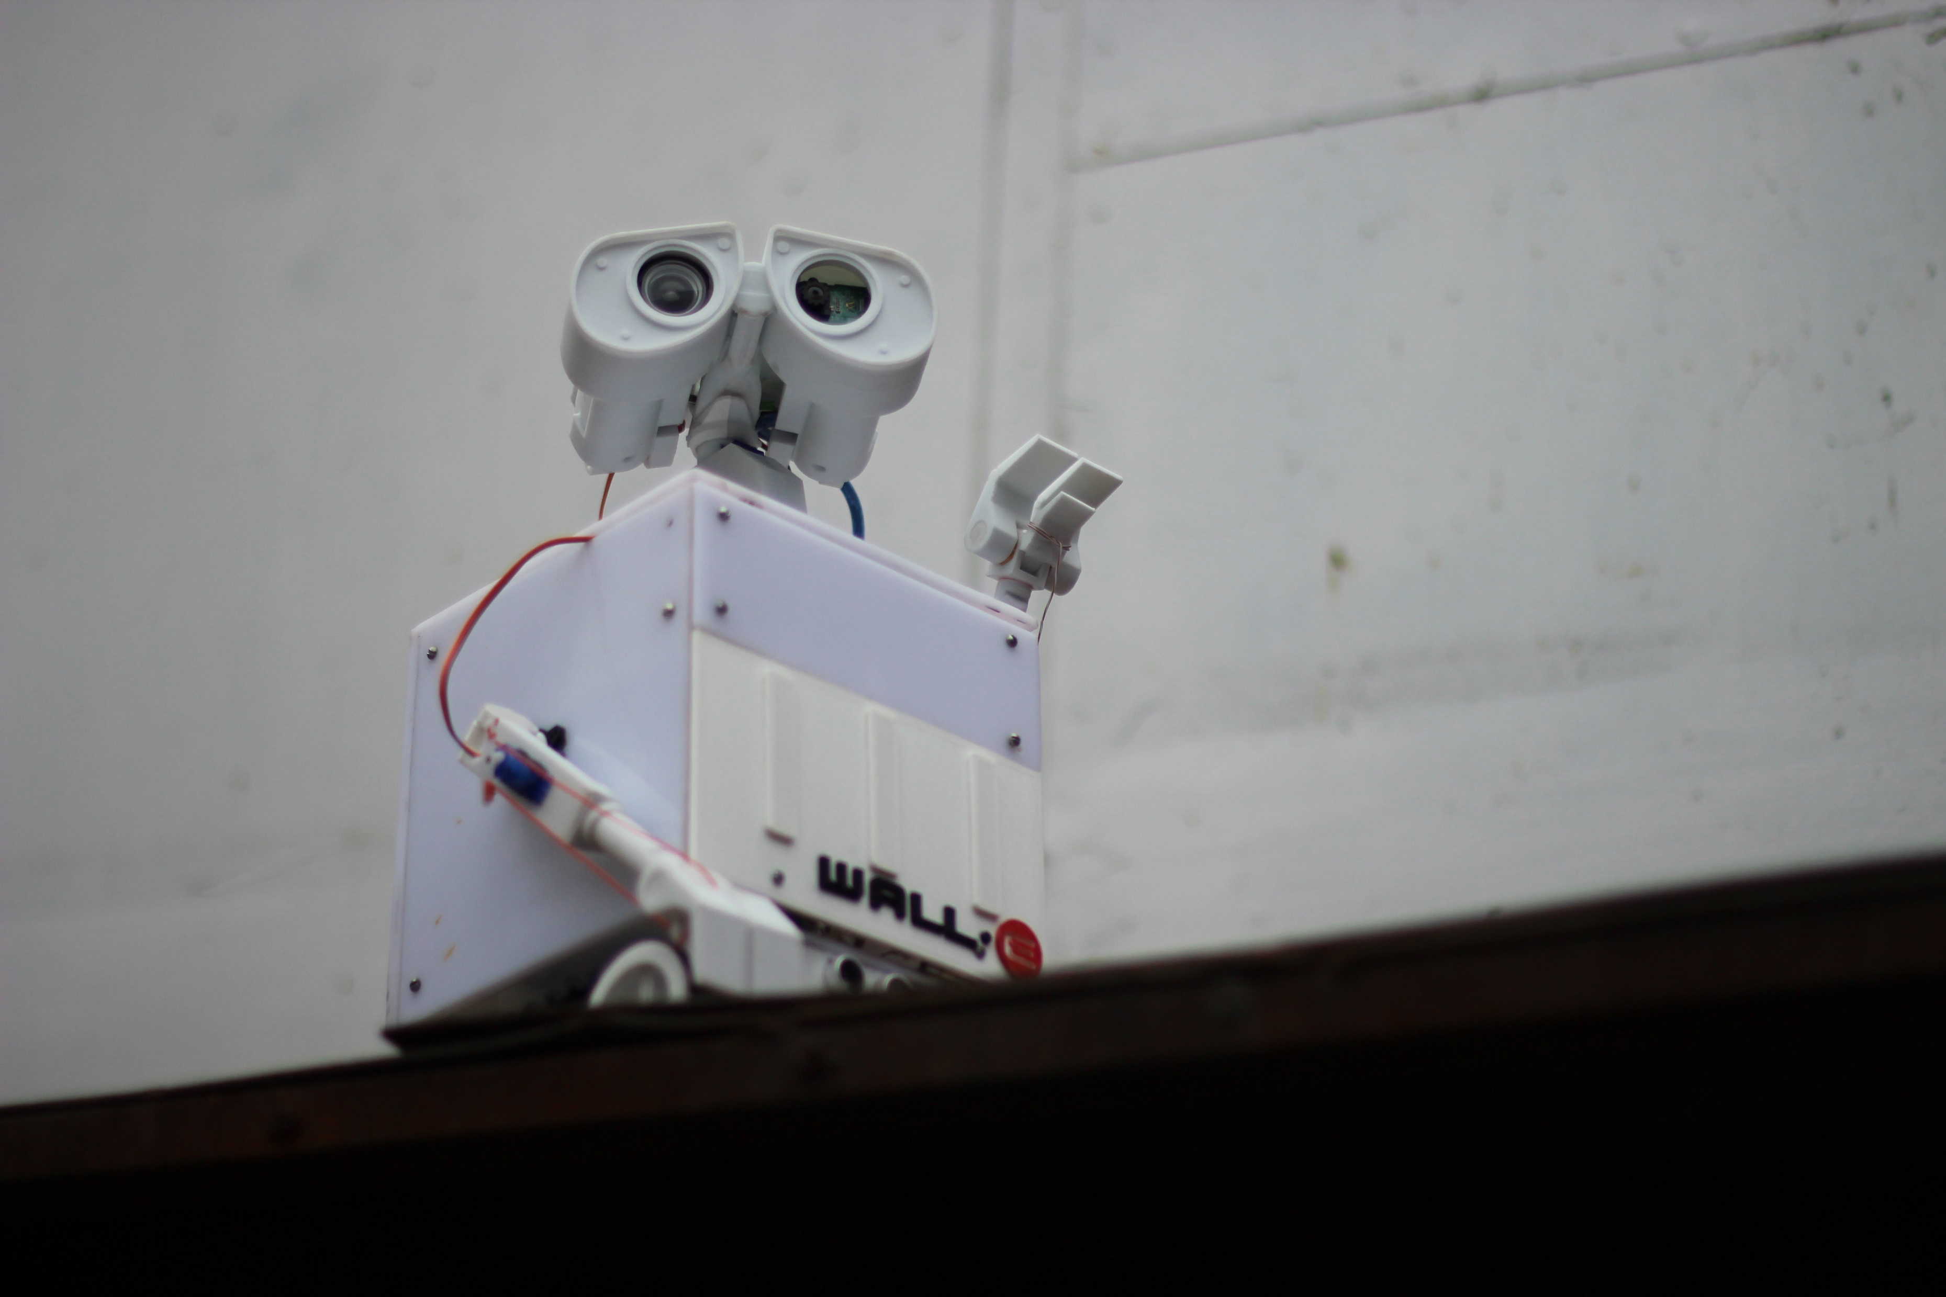
ОЦЕНКА РЫНКА
512 торговых центра и 15 956 сетевых ресторанов
74 торговых центра области
62 точки питания и 16 торговых центра в Таганроге
6383 точки питания в Ростовской

Slide 14
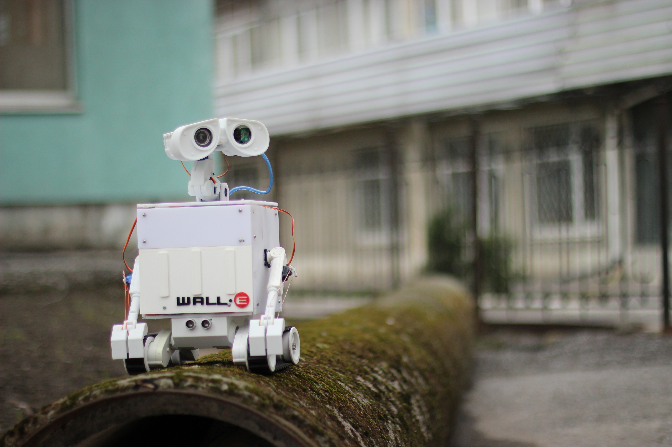
ПЛАН КОММЕРЦИАЛИЗАЦИИ
Презентация прототипа робота
Поиск инвесторов
Расширение области применения робота
Создание полноценного робота с учетом требований заказчика

Slide 15
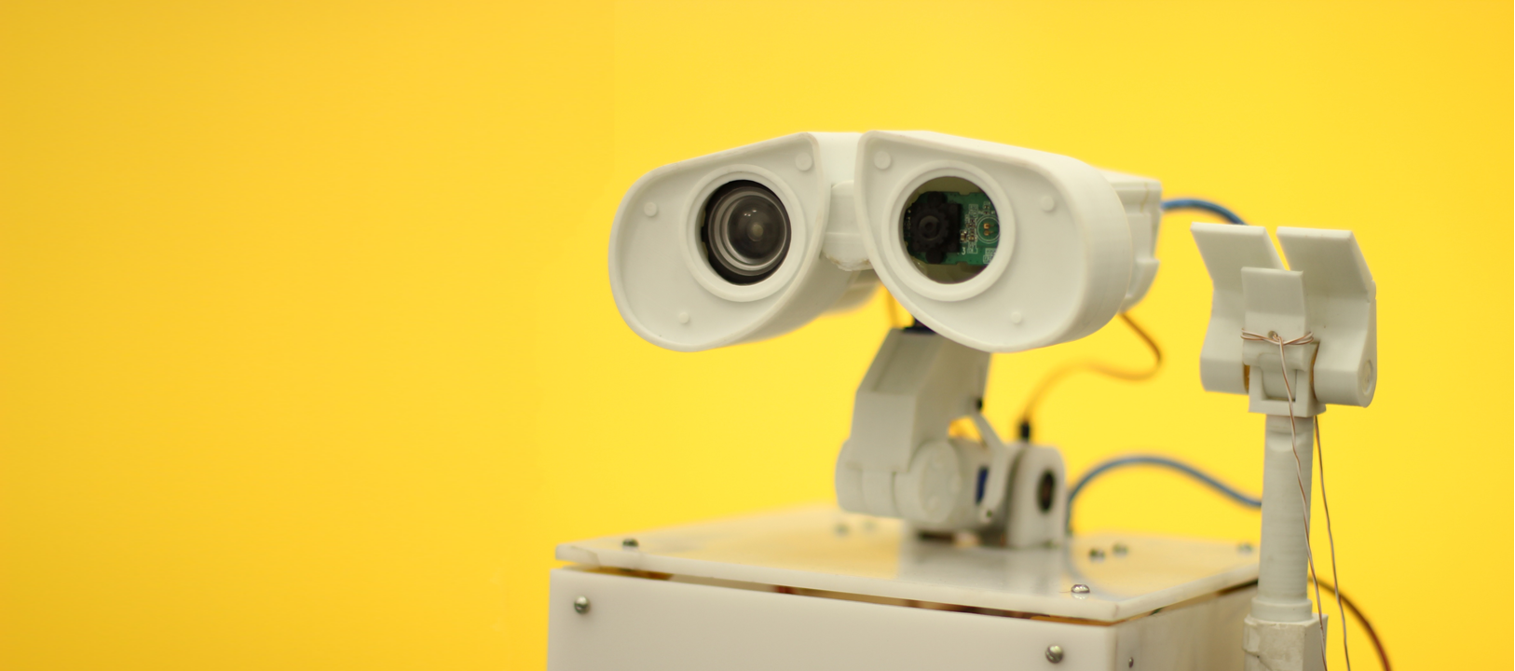
АСПЕКТЫ КОММЕРЦИАЛИЗАЦИИ
В дальнейшей перспективе возможно расширить область использования робота. С различными модификациями станут возможны новые предназначения:
Робот-промоутер
Робот-администратор в медицинских учреждениях

